Slide 1
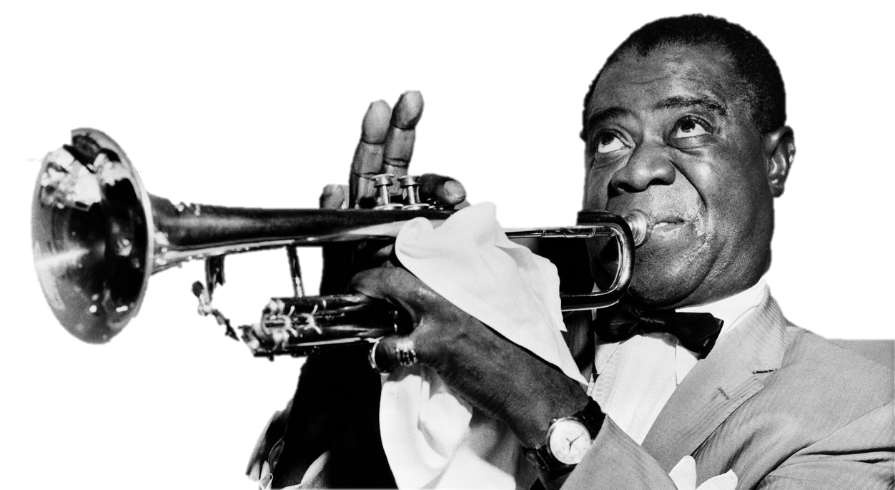
JAZZ
In de eerste helft van de 20e eeuw in Amerika

Slide 2
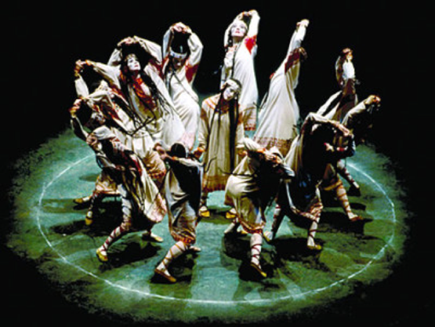
Inspiratiebronnen expressieve kunst begin 20e eeuw
Notes:
HERHALING
Primitivisme: oer, puur en onbedorven

Slide 3
Ontstaan Jazz Amerika
Muziek verbroedert
Vermenging van verschillende muziekstromingen uit de blanke en zwarte cultuur o.a.:
(African/Negro) Spirituals
Ragtime
Blues
Notes:
Jazz is een muziekstijl Ontstaan in New Orleans VS.
Jazzmuziek ontstond aan het begin van de 20e eeuw in het zuiden van de VS. Daar woonden veel Afr0-Amerianen omdat in de eeuwen ervoor veel Afrikaanse slaven naar de streek waren gebracht om te werken op de plantages. Die Afrikaanse slaven namen natuurlijk hun eigen gewoontes en ook hun eigen muziek mee. De Afrikaanse muziek mengde zich zo met de Europese muziekstijlen van de blanke Amerikanen.
Typisch voor de jazzmuziek is dat er veel bij wordt geïmproviseerd. Dat betekent dat de muzikanten niet precies de noten volgen van een voorgeschreven stuk, zoals bijvoorbeeld bij klassieke muziek.
In plaats daarvan passen jazzmuzikanten het muziekstuk tijdens het spelen de hele tijd aan. Zo blijft een liedje dus wel herkenbaar, maar klinkt het iedere keer een beetje anders.

Slide 4
Voorlopers Jazz muziek Spirituals
Tot 1865 slavernij in VS daarna nauwelijks verbetering voor de zwarte Amerikanen.
Worksongs: zingen tijdens zware werk. Vast houden aan Afrikaanse muziektradities. Echte volksliederen: ze ontstonden spontaan,
Hoofdthema: bevrijding en toekomst van het beloofde land. (mozes)
https://www.youtube.com/watch?v=4G5KtQynWvc
Notes:
Slaven houden vast aan Afrikaanse tradities:
Zingen met dansen
Trommelen
Stampen
Kenmerken worksongs:
- Ritme/tempo werden bepaald door de lichaamsbewegingen
- De teksten en melodieën waren erg eenvoudig.
- Het werd gezongen door een voorzanger die werd afgewisseld door het koor: call and respons
Kenmerken spirituals:
- Teksten zijn Christelijk geïnspireerd (mozes)
- Melodieën zijn eenvoudig
- Rimte is swingend
- Zang oorspronkelijk a capella (zonder instrumenten) met onderscheid tussen een solist die voorzingt en een (meerstemmige) groep die nazingt: call and response.
- Spontane muzikaliteit: in de vorm van kreten, gejuich en handgeklap.

Slide 5
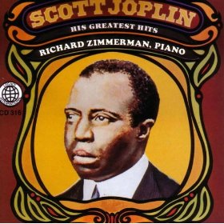
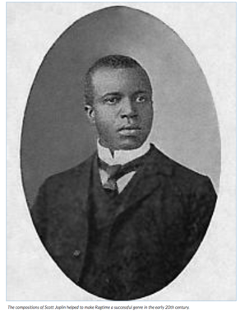
Voorlopers Jazz muziek Ragtime
Scott Joplin
Combinatie van de Afro-Amerikaanse en Europese klassieke muziek.
Piano: strakke baspartij, ritme én melodie
‘ragged time’: een verscheurde maat.
https://www.youtube.com/watch?v=fPmruHc4S9Q
Handen: https://youtu.be/g8syRhvSZdk
(The entertainer in video games: https://www.youtube.com/watch?v=niyeO62hPJU)
Notes:
Alleen piano. Zowel, bas, ritme, begeleiding (linkerhand) als de melodie (rechterhand) wordt gespeeld
Ragged time : verscheurde maat ontstaat doordat melodie tegen baspartij ingaat , klinkt uit de maat gevolg: het is swingend

Slide 6
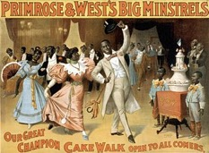
Voorlopers Jazz muziek Ragtime: cakewalk
Er wordt veel op ragtime gedanst o.a. Cakewalk
https://www.youtube.com/watch?v=GCsptiarrzw
https://www.youtube.com/watch?v=QifiyNm6jG4
"Us slaves watched white folks' parties where the guests danced a minuet and then paraded in a grand march, with the ladies and gentlemen going different ways and then meeting again, arm in arm, and marching down the center together. Then we'd do it too, but we used to mock 'em every step.
Sometimes the white folks noticed it, but they seemed to like it; I guess they thought we couldn't dance any better"
Notes:
De cakewalk is een dans die oorspronkelijk door donkere Amerikaanse slaven werd gedanst.
De dans is van oorsprong een satirische imitatie van de formele Europese dansen en wordt gekenmerkt door de overdreven bewegingen van de dansers.
De dans ontleent haar naam (cake-walk) aan het feit dat bij het einde van de opvoering van de originele dans een cake werd uitgedeeld aan het danspaar dat de dans het beste had uitgevoerd.

Slide 7
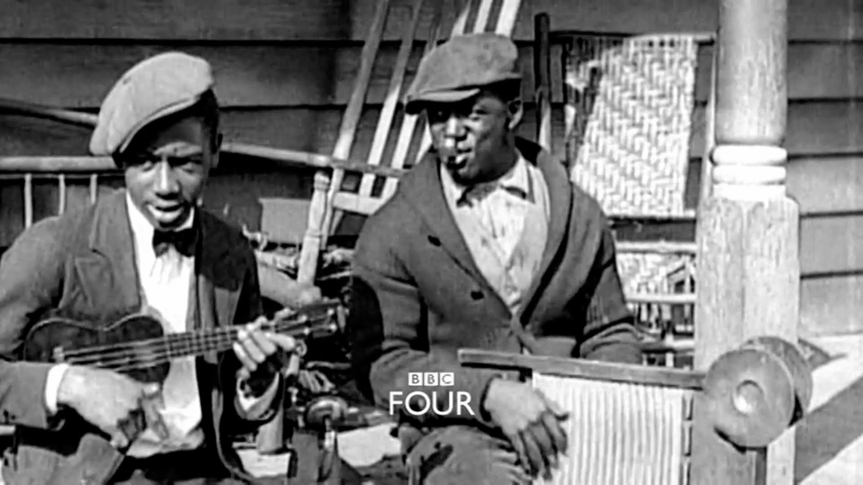
Voorlopers Jazz muziek Blues
Volksmuziek (1900) door Noord-Amerikaanse bevolking
beoefend
Worksongs grote rol bij het ontstaan van de blues
Old Blues: https://www.youtube.com/watch?v=EGunfXr_Zfw
Notes:
Kenmerken inhoud:
Neerslachtig (mineur) karakter: duidelijke afspiegeling van toenmalige situatie
Teksten Gaan over zorgen, geen rechten voor zwarte bevolking, berusting
Teksten bestaan uit 3 zinnen per couplet: 1e 2 zinnen zijn hetzelfde en 3e zin is conclusie

Slide 8
Voorlopers Jazz muziek Blues
Blue note:
https://www.youtube.com/watch?v=WqBF_1J8_2c
Bluesschema:
https://www.youtube.com/watch?v=7zSASzeXlIY
https://www.youtube.com/watch?v=E4tL-zeVRbk
Notes:
Muzikale kenmerken:
Vast akkoordschema van 12 maten (bluesschema)
Dirty intonation: expres onzuiver zingen/spelen. Zo’n valse noot noem je een Blue Note.
Slepend tempo

Slide 9
Voorlopers Jazz muziek Blues
Bessie Smith en Louis Armstrong op cornet
https://www.youtube.com/watch?v=3rd9IaA_uJI(1925
Notes:
Onmogelijke liefde
Cornet levert commentaar op de tekst
Bessie Smith wordt aangespoord om verder te gaan
Blues: tekst heeft 3 zinnen per couplet, waarbij de eerste zin herhaalt wordt
Derde zin is conclusie van voorgaande 2 zinnen
Begeleiding is vast akkoordenschema van 12 maten
Melodie: ‘blues notes’: noten die spanning oproepen
Toon wordt vaak expres onzuiver ingezet ‘dirty intonation’
Meeste blues in slepend tempo gespeeld

Slide 10
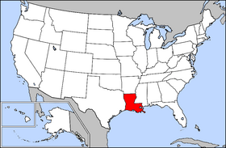
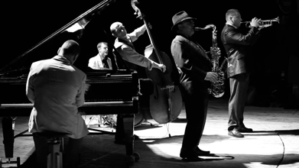
EErste Jazz muziek dixieland
Storyville New Orleans: uitgangswijk en rosse buurt
Zwart en blank samen
Dixileand Jazz:
https://www.youtube.com/watch?v=wptVOYOQxPY&index=3&list=RDIMHJ8PgVatk
Swing & Bigbands:
https://www.youtube.com/watch?v=qDQpZT3GhDg
Bebop:
https://www.youtube.com/watch?v=YZYaSkhRhoE
Notes:
Havenstad New Orleans: Franse kolonisten, Spanjaarden, Mexicanen, Indianen en Afro Amerikanen. Veel orkesten spelen ragtime en blues.
Dixieland: eerste Jazz . Alle instrumenten die voorhanden waren deden mee. Ieder instrument speelt zijn eigen melodielijn. Ieder instrument heeft zijn eigen functie.
Melodie-instrumenten: Trompet / Trombone / Klarinet
Ritme-sectie: Drums/piano/bas/gitaar
Kenmerkend: collectieve improvisaties door blazers
Swing & Bigband De bands worden steeds groter. Glenn Miller legde de basisbezetting voor de Bigband. Bezetting: 4 trompetten, 4 trombones, 4 saxen 1 klarinet, Piano, Bas, Gitaar en drums. Vaak met zang. Erg dansbare muziek: Swing Jazz
Bebop Snelle improvisatie muziek. Bijna niet op te dansen

